Slide 1
TermProject #1 : One Page Web
2017. 4. 8
충남대학교 컴퓨터공학과
데이타베이스 시스템 연구실

Slide 2
개요
One Page Web in HTML5
HTML, CSS, JavaScript를 이용하여 One Page Web 만들기
기본적인 요구사항
Notepad++ & Atom 문서 편집기를 사용할 것
Chrome 브라우저를 기준으로 동작해야 함(버전 49.0.2623 이상)
CSS및 JavaScript는 External 방식으로 정의할 것

Slide 3
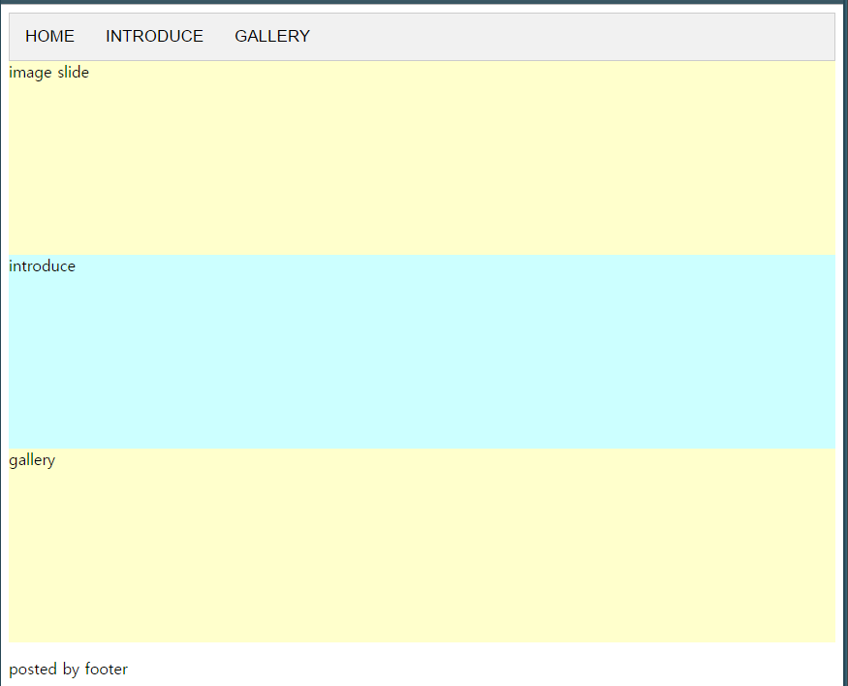
기본 레이아웃 (skeleton 제공)
Guestbook
Notes:
방명록 추가.

Slide 4


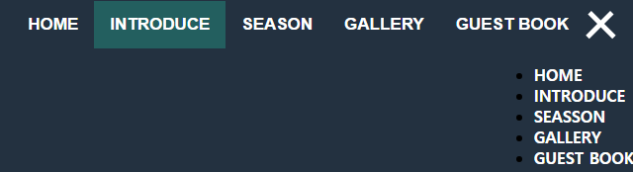
Menu Bar - 요구사항
Menu Bar
각 menu 에 mouse over 시 mouse cursor 변경 ( )
mouse over 시 background color 변경
menu mouse click 시 해당하는 위치로 이동하는 event 발생
Menu Bar Dropdown (가산점)
① mouse click 시
② menu bar 가 animation 형식으로 dropdown 하여 표시
①
②

Slide 5
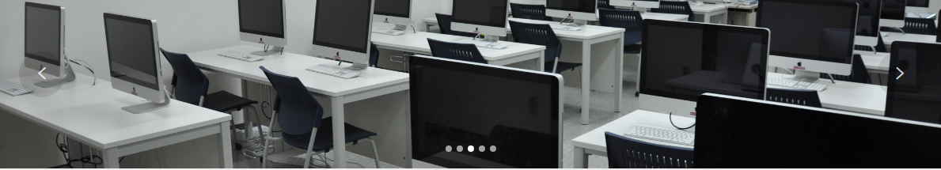
Image Slide - 요구사항
①
②
Image slide
임의로 image 를 최소 5개 이상 지정하여 slide 형식으로 출력
button 으로 slide 넘기기
Image 양 옆 button으로 slide를 넘김
Image 하단에 image 해당 button 이 존재하여 click 시 해당 image 로 이동
Image 는 일정 시간이 되면 자동으로 넘어감 (5초)
Image 가 한 바퀴 돌았을 때 다시 처음 image 를 출력 (가산점)
Image 가 cycle 형식으로 전환
Image 가 animation 형식으로 나타날 경우만 해당(투명도를 조절하여 전환 시 제외)
Notes:
이미지 로테이션 방식은 circle(가산) 또는 queue(기본)

Slide 6
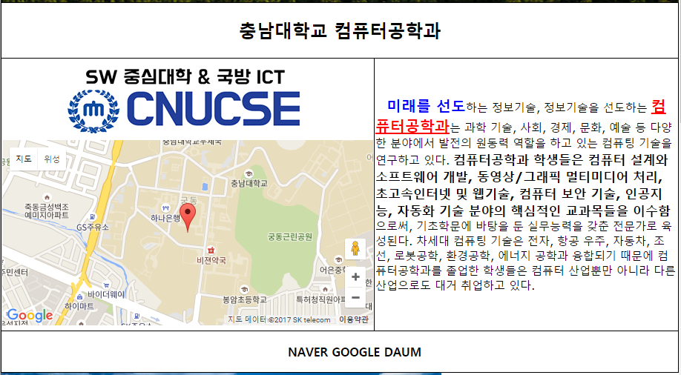
Introduce - 요구사항
Introduce
수업시간에 배운 HTML5, CSS, JAVASCRIPT를 사용하여 자유롭게 구성
thead, tbody, tfoot 을 사용하여 table 구성 (기본)
thead 에서는 heading tag 사용
tbody 에서는 본인 image 와 페이지 소개 서술
Font, color, size, underline
tfoot tag 사용
외부 오픈 API 사용(그래프, 차트 등)을 사용하여 표현(가산점)
예) 매출(막대그래프), 구성원(파이차트), 개인 관심사(워드클라우드), 자기 이력(타임라인) 등과 같은 정보를 창의적으로 시각화 한 경우
Chart.js, timeline.js, d3.js, arbor.js 중 하나를 사용할 것

Slide 7
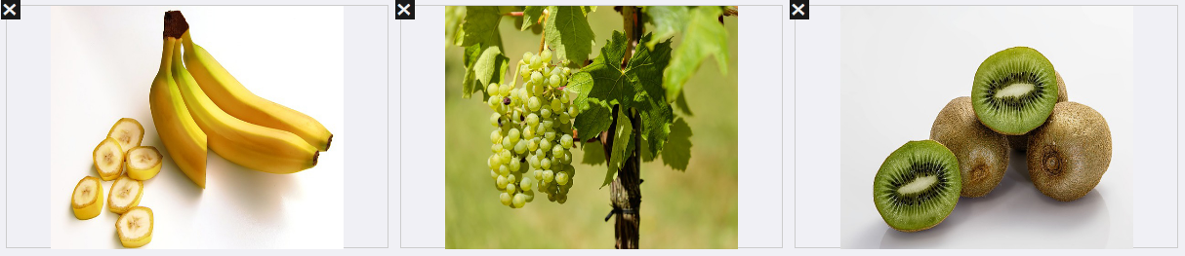
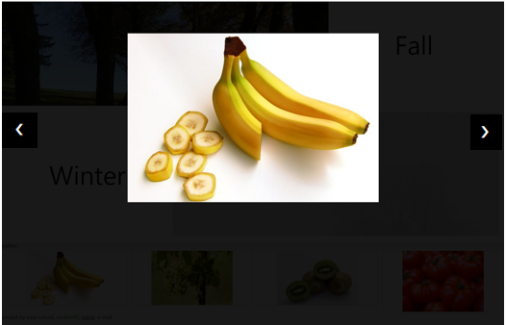
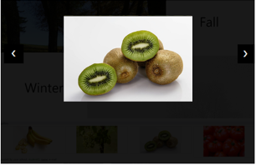
Gallery – 요구사항
Gallery image 삭제
① x button click 시 gallery image 삭제
Gallery image 삭제 후 모달창 동작
① banana image 다음 image 인 grape image 삭제
② image gallery 에서 삭제된 image 는 표시되지 않음
①
②

Slide 8
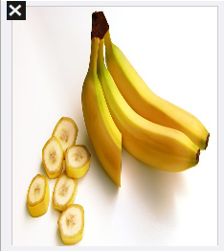
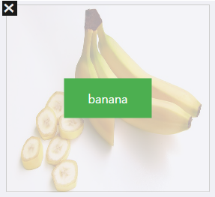
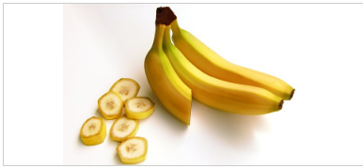

Gallery – 요구사항(계속)
Image mouse over 시 image 효과 적용
사진 정보 표시
모달창
Image mouse click 시 확대하여 표시
Image 가 확대되어 있는 상태에서 다시 mouse click 시 원래대로 돌아옴

Slide 9
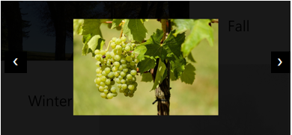
Gallery - 요구사항 (계속)
모달창에서 이미지 변경
① modal 창에서 화살표 click
② image gallery 다음 image 를 표시
Local Storage를 이용하여 삭제 된 이미지 정보 관리 (가산점)
삭제된 이미지에 대한 정보를 Local Storage에 저장
웹 페이지 새로 고침 시, Local Storage에 저장된 이미지는 화면에 나타내지 않음
①
②

Slide 10
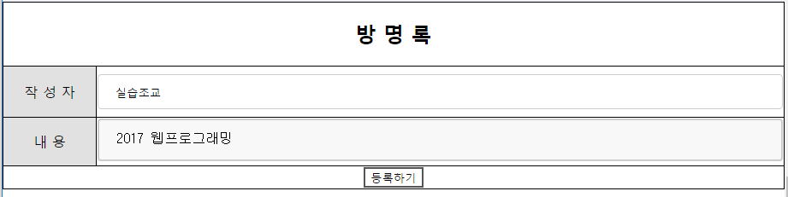

Guest Book - 요구사항
guestbook
방명록에는 “작성자” 와 “내용”을 입력 받아 등록
등록된 방명록에는 한 개의 답글을 입력할 수 있음
JAVASCRIPT를 이용하여 구현
답글에 Web page URL을 입력하면 URL 정보들이 표시(가산점)
Open Graph Protocol Try it!

Slide 11
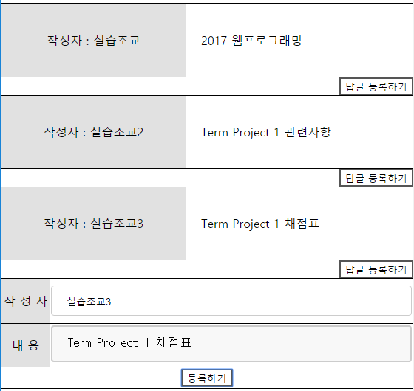
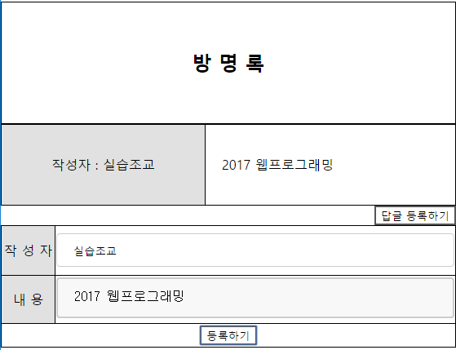
Guest Book - 요구사항 (계속)
방명록 등록
① 댓글 내용을 입력하여 등록
② 여러 개의 방명록 등록 시 가장 최근에 등록된 자료는 등록창 바로 위에 표시
등록 순서(작성자 기준) : 실습조교 ~ 실습조교3 순으로 등록
②
1
①
등록 된 방명록
2
가장 최근 등록된 자료 3

Slide 12
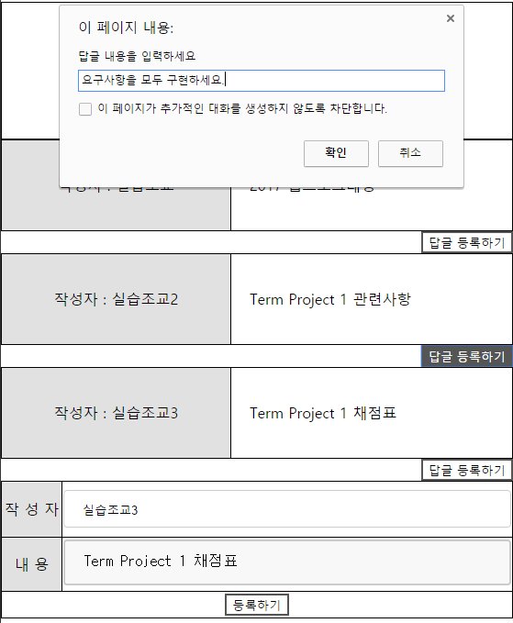
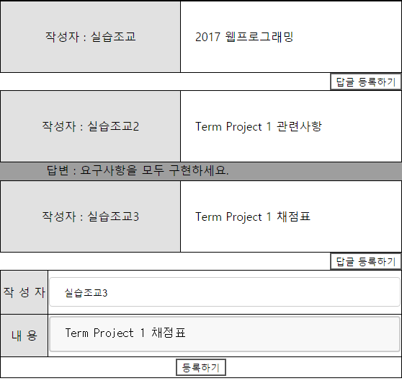
Guest Book - 요구사항 (계속)
방명록 등록
① ”답글 등록하기” 버튼을 클릭하면 답글 팝업창이 나타나고, 답글 입력 후 “확인”버튼으로 답글 등록
② 해당 방명록에 답글을 등록
①
②

Slide 13
Footer - 요구사항
footer
소속, 학번, 이름, E-mail 기재
소속 , 학번은 color 및 decoration 으로 강조

Slide 14
채점 기준
대 분류 | 중 분류 | 소 분류 | 점수
홈페이지 작성 | 요구사항을 명확히 기술하였는지 여부와 이를 반영하여 컨텐츠와 기능을 구성했는지 여부 HTML5 Semantic tag의 적절한 사용여부(HTML5 semantic tag reference참조) |  | 10
 | Menu Bar(8점) | 상단 고정 및 메뉴 클릭 시 해당 위치로 이동 | 4
 |  | 마우스 오버 효과 | 4
 | Image Slide Show(15점) | 양 옆 버튼 클릭 시 이미지 전환 | 7
 |  | 타이머를 적용하여 이미지 전환 | 4
 |  | 하단 이미지 선택 버튼 클릭 시 이미지 전환 | 4
 | Introduce(11점) | Table 작성시 요구한 사항의 충족 여부 | 4
 |  | 홈페이지의 목적과 부합되는 내용 및 표현 | 7
 | Image Gallery(15점) | 이미지 마우스 오버 효과 | 3
 |  | 모달창 생성 및 이미지 변경 | 5
 |  | 이미지 삭제, 삭제된 이미지는 모달창에서 보이지 않음 | 7
 | Guest Book(11점) | 방명록 등록 | 5
 |  | 등록된 방명록에 답글 등록 | 6
추가 기능 | Menu Bar Dropdown – animation 효과 적용 Image Slide Show - 이미지가 한 바퀴 돌았을 때 다시 처음 이미지를 출력 Introduce - 외부 오픈 API 사용 Gallery – HTML5의 기능을 이용하여 이미지 정보 저장 및 삭제 Guest Book – 답글에 웹 페이지 URL을 입력하면 URL정보를 표시 |  | 20 (각 4점)
코딩 스킬 | 소스코드의 완성도 주석의 적절성 Responsive Web 고려 |  | 10점
감점 | Delay |  | -10/일
총점 | 70(동작) + 기타(10점) + 20(가산점) = 100점

Slide 15
제출 기한
제출 방법
사이버 캠퍼스 (e-learn.cnu.ac.kr)로 제출
나의 강의실 > 과제 제출
제출 기한
2017년 5월 14일 (일) 23:59:59 까지
채점
총점: 홈페이지 작성(70점) + 가산점(20점) + 기타(10점) = 100점
Delay시 하루 당 10점 감점
답안 공지
2017년 5월 19일(금) 10:00, 이후 제출 0점 처리
미제출시 ‘F’ (성적 공시 전까지 제출시 0점)

